Slide 1
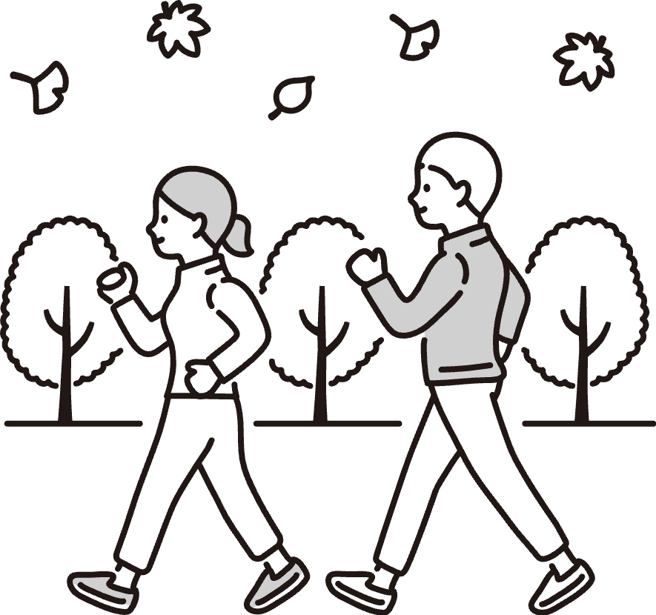
わたしの「○○の秋」
6年 組 番 名前
食欲の秋、読書の秋、スポーツの秋・・・、いろいろな○○の秋がありますが、あなたは今年の秋をどんな秋にしたいですか？今年の秋を自分はどのようにすごすのか、考えてみましょう。
今年は
の秋
決めた理由や目標などを詳しく書きましょう。
空いたスパースには関係するイラストを描いてみましょう。

